Slide 1
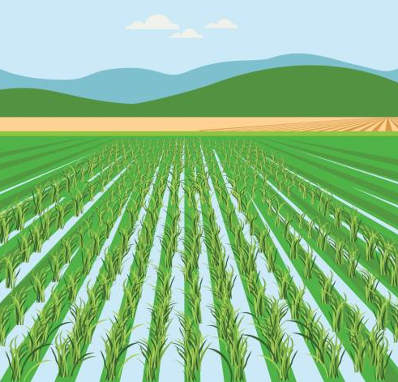
Bài 12:
VÙNG
ĐỒNG BẰNG SÔNG HỒNG

Slide 2

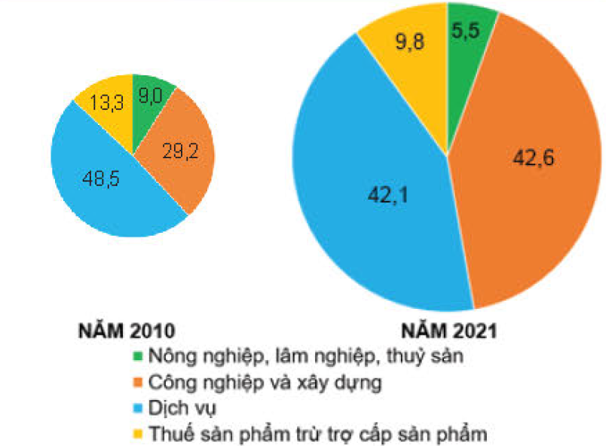

5. SỰ PHÁT TRIỂN VÀ PHÂN BỐ KINH TẾ
* Khát quát chung
- ĐBSH là địa bàn chiến lược đặc biệt quan trọng về chính trị, kinh tế, quốc phòng an ninh, đối ngoại của cả nước.
- Tổng sản phẩm trên địa bàn của vùng tăng nhanh, chiếm khoảng 30% GDP của cả nước (năm 2021).
- Cơ cấu ngành kinh tế chuyển dịch tích cực, khu vực công nghiệp và xây dựng, dịch vụ chiếm tỉ trọng cao.
Cơ cấu GRDP của ĐBSH năm 2020 và 2021 (%)

Slide 3

5. SỰ PHÁT TRIỂN VÀ PHÂN BỐ KINH TẾ
a) Nông nghiệp, lâm nghiệp và thủy sản
- Nông nghiệp:
TRỒNG TRỌT
+ Vùng trọng điểm sản xuất lương thực – thực phẩm (thứ 2, sau ĐBSCL)
+ Gần đây, diện tích trồng lúa giảm do chuyển đổi mục đích sử dụng đất.
+ Hà Nội, Thái Bình, Nam Định, Hải Dương,... là những địa phương trồng nhiều lúa nhất vùng.
+ Sản xuất cây thực phẩm nhất là rau vụ đông.
+ Cây ăn quả có xu hướng mở rộng về diện tích.

Slide 4
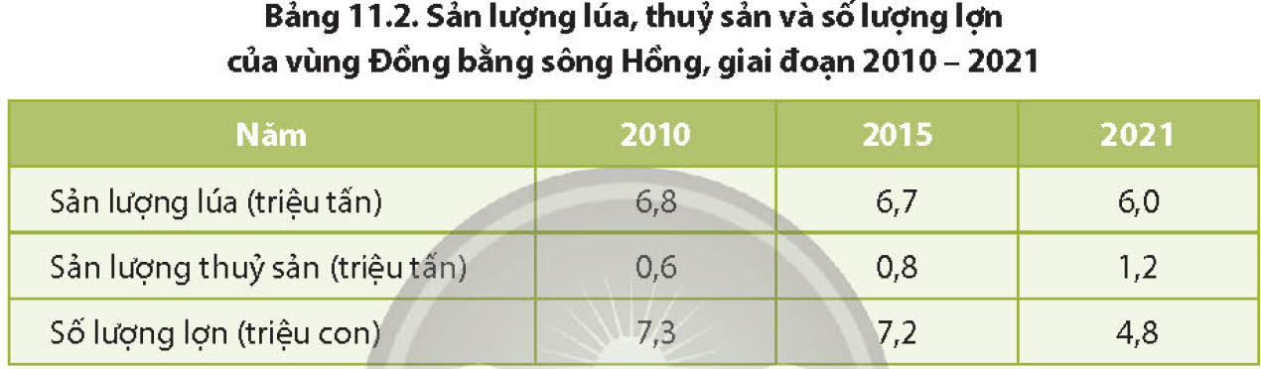
5. SỰ PHÁT TRIỂN VÀ PHÂN BỐ KINH TẾ
a) Nông nghiệp, lâm nghiệp, thủy sản
- Nông nghiệp:

Slide 5


5. SỰ PHÁT TRIỂN VÀ PHÂN BỐ KINH TẾ
a) Nông nghiệp, lâm nghiệp và thủy sản
- Nông nghiệp:
CHĂN NUÔI
+ Chăn nuôi được chú trọng phát triển, phương thức chăn nuôi hiện đại, quy mô lớn ngày càng phổ biến.
+ Lợn và gia cầm là những vật nuôi quan trọng của vùng.
+ Các địa phương nuôi nhiều lợn và gia cầm là Hà Nội, Hải Dương, Thái Bình, Nam Định,...
Đàn lợn chiếm khoảng 1/5 tổng số lượng lợn, đàn gia cầm chiếm khoảng 1/4 tổng số lượng gia cầm cả nước (năm 2021).

Slide 6

5. SỰ PHÁT TRIỂN VÀ PHÂN BỐ KINH TẾ
a) Nông nghiệp, lâm nghiệp, thủy sản
Thuỷ sản:
+ Hoạt động khai thác và nuôi trồng thuỷ sản của vùng được đẩy mạnh.
+ Sản lượng thuỷ sản tăng liên tục.
+ Phương tiện khai thác ngày càng hiện đại, nuôi trồng theo hình thức công nghiệp ngày càng phổ biến.
+ Phân bố: chủ yếu ở Quảng Ninh, Thái Bình, Nam Định, Hải Phòng.
Năm 2021, vùng chiếm 12,6% diện tích và chiếm 17,4% sản lượng thuỷ sản nuôi trồng cả nước. Thuỷ sản khai thác chiếm 9,1% sản lượng khai thác cả nước.

Slide 7


5. SỰ PHÁT TRIỂN VÀ PHÂN BỐ KINH TẾ
a) Nông nghiệp, lâm nghiệp, thủy sản
- Lâm nghiệp:
Diện tích rừng và sản lượng gỗ khai thác còn ít (Quảng Ninh lớn nhất).
Gỗ được khai thác ở trong các rừng trồng sản xuất, chủ yếu phục vụ khai thác mỏ.
Rừng được chú trọng bảo vệ, nhất là ở các vườn quốc gia, các khu dự trữ sinh quyển. Rừng phòng hộ ven biển và rừng sản xuất được mở rộng....
Nghề trồng dược liệu ở khu vực đồi núi ngày càng phát triển, đem lại nguồn thu nhập cho người dân ở khu vực này.

Slide 8
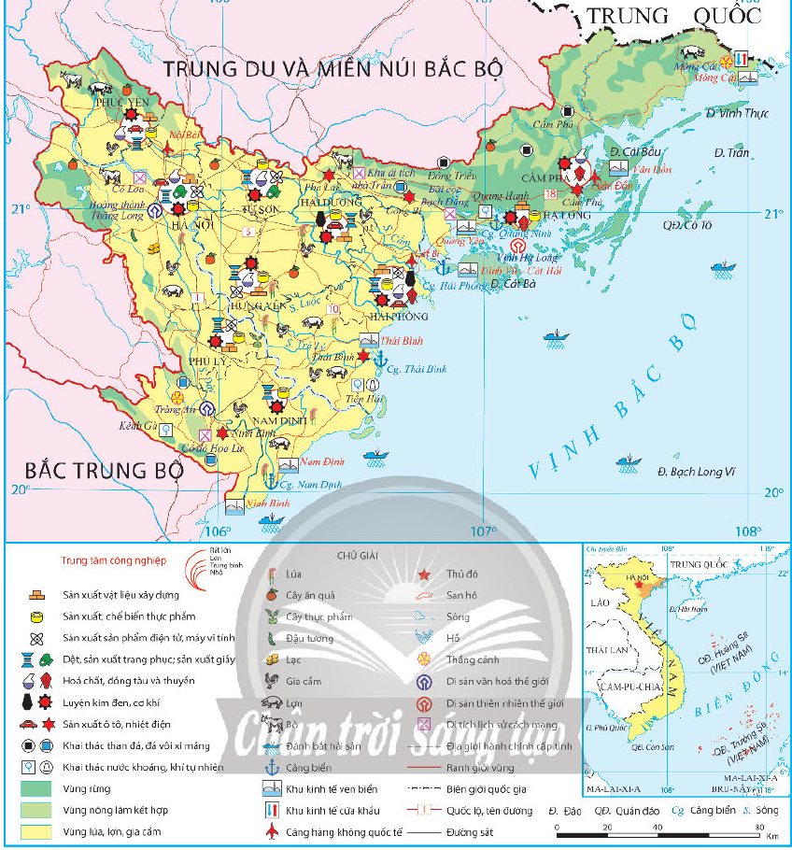

5. SỰ PHÁT TRIỂN VÀ PHÂN BỐ KINH TẾ
b) Công nghiệp
- Hình thành sớm nhất cả nước và phát triển mạnh trong thời kì đất nước thực hiện công nghiệp hoá, hiện đại hoá.
- Cơ cấu ngành công nghiệp đa dạng, nổi bật là công nghiệp sản xuất, chế biến thực phẩm.
- Mức độ tập trung công nghiệp vào loại cao nhất cả nước, thu hút vốn đầu tư nước ngoài.
Năm 2021, tổng sản phẩm ngành công nghiệp đóng góp khoảng 35% vào GRDP của vùng.

Slide 9
5. SỰ PHÁT TRIỂN VÀ PHÂN BỐ KINH TẾ
b) Công nghiệp
- Hà Nội, Bắc Ninh, Hải Phòng là những trung tâm công nghiệp lớn của vùng.
- Hiện nay, công nghiệp của vùng đang phát triển theo hướng hiện đại, công nghệ cao, ít phát thải khí nhà kính, có khả năng cạnh tranh.
➔ Sự phát triển công nghiệp đã làm cho kinh tế của vùng Đồng bằng sông Hồng thay đổi tích cực, tuy nhiên cũng dẫn đến nguy cơ suy giảm tài nguyên, ô nhiễm môi trường,...

Slide 10

5. SỰ PHÁT TRIỂN VÀ PHÂN BỐ KINH TẾ
c) Dịch vụ
Chiếm tỉ trọng cao trong cơ cấu GRDP của vùng (chiếm 42,1% năm 2021) và đang phát triển theo hướng hiện đại, đa dạng.
Thương mại
+ Nội thượng phát triển khắp các địa phương, hàng hoá đa dạng, hình thức mua bán phong phú, hiện đại. Hà Nội là trung tâm thương mại lớn nhất của vùng.
+ Ngoại thương: Chiếm tỉ trọng cao. Cảng biển Hải Phòng, Quảng Ninh và cửa khẩu Móng Cái (Quảng Ninh) là những nơi diễn ra hoạt động xuất, nhập khẩu chủ yếu của cả vùng.
- Cảng hàng không quốc tế Nội Bài (Hà Nội), Cát Bi (Hải Phòng), Vân Đồn (Quảng Ninh);
- Tổng mức bán lẻ hàng hoá và doanh thu dịch vụ tiêu dùng của vùng chiếm khoảng 26% cả nước (năm 2021).
- Trị giá xuất, nhập khẩu của vùng chiếm tới 36% của cả nước (năm 2021). Chủ yếu ở Bắc Ninh, Hà Nội, Hải Phòng,…

Slide 11


5. SỰ PHÁT TRIỂN VÀ PHÂN BỐ KINH TẾ
c) Dịch vụ
Giao thông vận tải ngày càng hiện đại, với nhiều loại hình. Hà Nội và Hải Phòng là hai đầu mối giao thông vận tải quan trọng nhất ở vùng.
Tài chính ngân hàng: phát triển rộng khắp để hỗ trợ cho các hoạt động sản xuất và kinh doanh. Hà Nội là một trong hai trung tâm tài chính ngân hàng lớn nhất cả nước.
- Trong vùng có các tuyến đường ô tô quan trọng như quốc lộ 1, 5, 18, cao tốc Hà Nội – Hải Phòng,; tuyến đường sắt Thống Nhất, Hà Nội – Hải Phòng,..; các cảng hàng không quốc tế Nội Bài, Cát Bi, Vân Đồn; các cảng biển Hải Phòng, Quảng Ninh,... đảm nhiệm việc vận chuyển số lượng lớn về hàng hoá và hành khách.

Slide 12
5. SỰ PHÁT TRIỂN VÀ PHÂN BỐ KINH TẾ
c) Dịch vụ
Du lịch: nhiều tiềm năng phát triển, đang dần trở thành ngành kinh tế mũi nhọn của vùng.
Ngoài ra, các lĩnh vực dịch vụ khác như bưu chính viễn thông, logistics, giáo dục - đào tạo, y tế,... cũng phát triển mạnh mẽ.
Định hướng phát triển của vùng Đồng bằng sông Hồng là trở thành trung tâm dịch vụ hiện đại của khu vực Đông Nam Á; trong đó, Thủ đô Hà Nội trở thành trung tâm tài chính, thương mại, du lịch mang tầm khu vực và quốc tế; thành phố Hải Phòng trở thành trung tâm logistics quốc tế hiện đại.
Doanh thu du lịch lữ hành chiếm hơn 51% tổng doanh thu cả nước (năm 2021). Một số điểm du lịch nổi tiếng là vịnh Hạ Long và quần đảo Cát Bà, Tràng An, Cúc Phương, Tam Đảo,... Hà Nội, Hải Phòng, Hạ Long, Ninh Bình là những trung tâm du lịch lớn của vùng và cả nước.

Slide 13


